Slide 1
Comité NICSP: Mirando atrás
Andreas Bergmann
Presidente Comité NICSP (2010-15)
Enero 2016

Slide 2
Lo qué se necesita: un sistema integrado
Presupuesto
Auditoría
Estadística de Finanzas Públicas
Contabilidad

Slide 3
Adopción de las NICSP
Además casi todas las organizaciones internacionales (ONU, CE, Interpol, ASEAN, UA …)

Slide 4
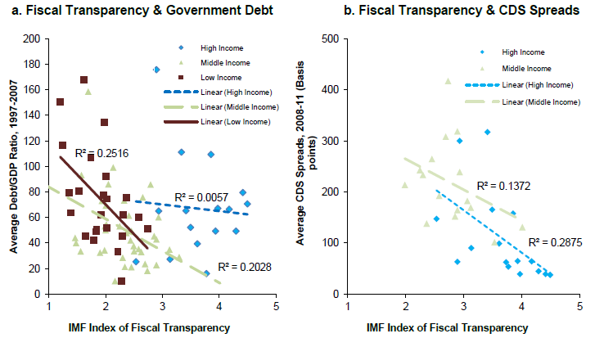
FMI: Relevancia de la transparencia
Efecto de transparencia: Nivel de deuda e interés inferior
Cuentas claras, Estado transparente

Slide 5
FMI: Relevancia de la transparencia
Riesgo fiscal:
  Informes financieros gubernamentales son responsables para el aumento de la deuda durante el crisis financiero global
    23% del aumento de deuda a causa de información incompleta
    37% del aumento de deuda a causa de subestimaciones
  Críticos son elementos fuera de balance, como
    Empresas públicas (si falta la consolidación …)
    APP (si no se contabilizan)
  Críticos son también los EEFF sin pruebas de deterioro y/o valuación a valores actuales
Adherencia a las NICSP/MEFP es crítico para el éxito
  Alineación de las NICSP y EFP

Slide 6
Los riesgos fiscales y los desafíos de implementación son los mismos
Riesgos fiscales
  Consolidación de Empresas Públicas
  Ingresos fiscales
  Comparación del presupuesto y EEFF
  Garantías financieras
Desafíos de implementación
  Consolidación
  Ingresos sin contraprestación (transferencias/impuestos) : NICSP 23
  Información presupuestaria: NICSP 24
  Instrumentos financieros: NICSP 28-30
  Registro de bienes: NICSP 17 → no difícil, pero una tarea grande

Slide 7
El Comité NICSP
Comité de normas con 18 miembros, incluidos 2 de Latino América (Panamá, Brasil)
8 funcionarios internacionales, principalmente en la sede en Toronto / Canadá
Comité de normas independiente, dentro de International Federation of Accountants (IFAC)
  Parecido a los comités de Auditoría y Aseguramiento; de la Ética Profesional; y de Capacitación Profesional
  Diferente del Comité NIIF
Desde 2015 bajo la supervisión independiente del Public Interest Committee PIC (FMI, Banco Mundial, OCDE, Intosai)

Slide 8
Gobernanza Mejorada
Public Interest Committee
Dos reuniones iniciales en 2015
FMI, Banco Mundial (Presidencia actual), OCDE, INTOSAI
Enfoque inicial hacia los Términos de Referencia del Comité NICSP, los procesos de Nominación, el Plan de Trabajo y el Presupuesto del Comité
Consultative Advisory Group
Términos de Referencia: Enfoque a la participación de los interesados
Presidente aprobado: Thomas Müller-Marqués Berger
Composición: Enfoque en las regiones insuficientemente representadas

Slide 9
Actualización sobre las normas
38 normas de base devengo emitidas desde 2001, de las mismas, 4 retiradas/reemplazadas → 34 normas vigentes de base devengo, 1 norma de base efectivo como un “escalón” hacia el devengo
EE FF de base devengo incluyen siempre información sobre el efectivo!
Por primera vez un Marco Conceptual para Contabilidad del Sector Público (a nivel internacional)

Slide 10
Normas nuevas y revisadas emitidas entre 2010 y 14
NICSP 32, Acuerdos de Concesiones (el concedente) (Octubre 2011)
Mejoras bianuales

Slide 11
Directrices nuevas y revisadas emitidas entre 2010 y 14
GPR 1: Información sobre la sostenibilidad de las finanzas (julio 2013)
GPR 2: Análisis y comentario de EEFF (julio 2013)
Marco Conceptual (septiembre 2014)

Slide 12
Marco Conceptual
Propósito
Establecer conceptos aplicados al desarrollo de las NICSP
Directrices para las entidades preparando EEFF de propósito general (GPFRs) si no existen NICSP
Proyecto iniciado en 2006; acelerado en 2010
Emitido en octubre 2014
Impacto ya visible
Por ej. en los proyectos de Beneficios Sociales, Combinaciones de Entidades, Comercio de Emisiones

Slide 13
Marco Conceptual (septiembre 2014)
Prefacio - Características claves del sector público
Fase 1
  Rol
  Objetivos y usuarios
  CCs
  Entidades
Fase 2
  Elementos y Reconoci-miento
Fase 3
  Medición/ Valuación
Fase 4
  Presenta-ción
Marco Conceptual Sector Público

Slide 14
Marco Conceptual
Características del Sector Público que influyen la Contabilidad del Sector Público
Estadística
de Finanzas
Públicas
Transacciones sin contraprestación
Rol como
Regulador
Rol del Presupuesto aprobado
Características de Bienes/ Obligaciones
Longevidad

Slide 15
Normas nuevas y revisadas emitidas en 2015
NICSP 33, Adopción por primera vez (enero 2015)
NICSP 34 a 38, Interés en otras entidades
(reemplazando NICSP 6-8) (enero 2015)
GPR 3, Información sobre el desempeño de servicios (marzo 2015)

Slide 16
Consultaciones y Borradores 2015
Beneficios Sociales: DC 2015
Definición de Empresas Públicas: borrador 2015
Combinaciones de entidades: borrador 2015/6
Actualización de NICSP 25 Beneficios a los empleados: Borrador 2015/6
Actualización de la norma de base efectivo: borrador 2015/6
Actualizaciones: 2 borradores 2015

Slide 17

Preguntas, Discusión e Información Adicional
Visite nuestro sitio web http://www.ipsasb.org/
O ponerse en contacto con nosotros por correo electrónico:
- Presidente Comité NICSP: iancarruthers@ipsasb.org
- Ex - Presidente Comité NICSP: andreas.bergmann@zhaw.ch
- Director Técnico Interino: johnstanford@ipsasb.org

